Slide 1
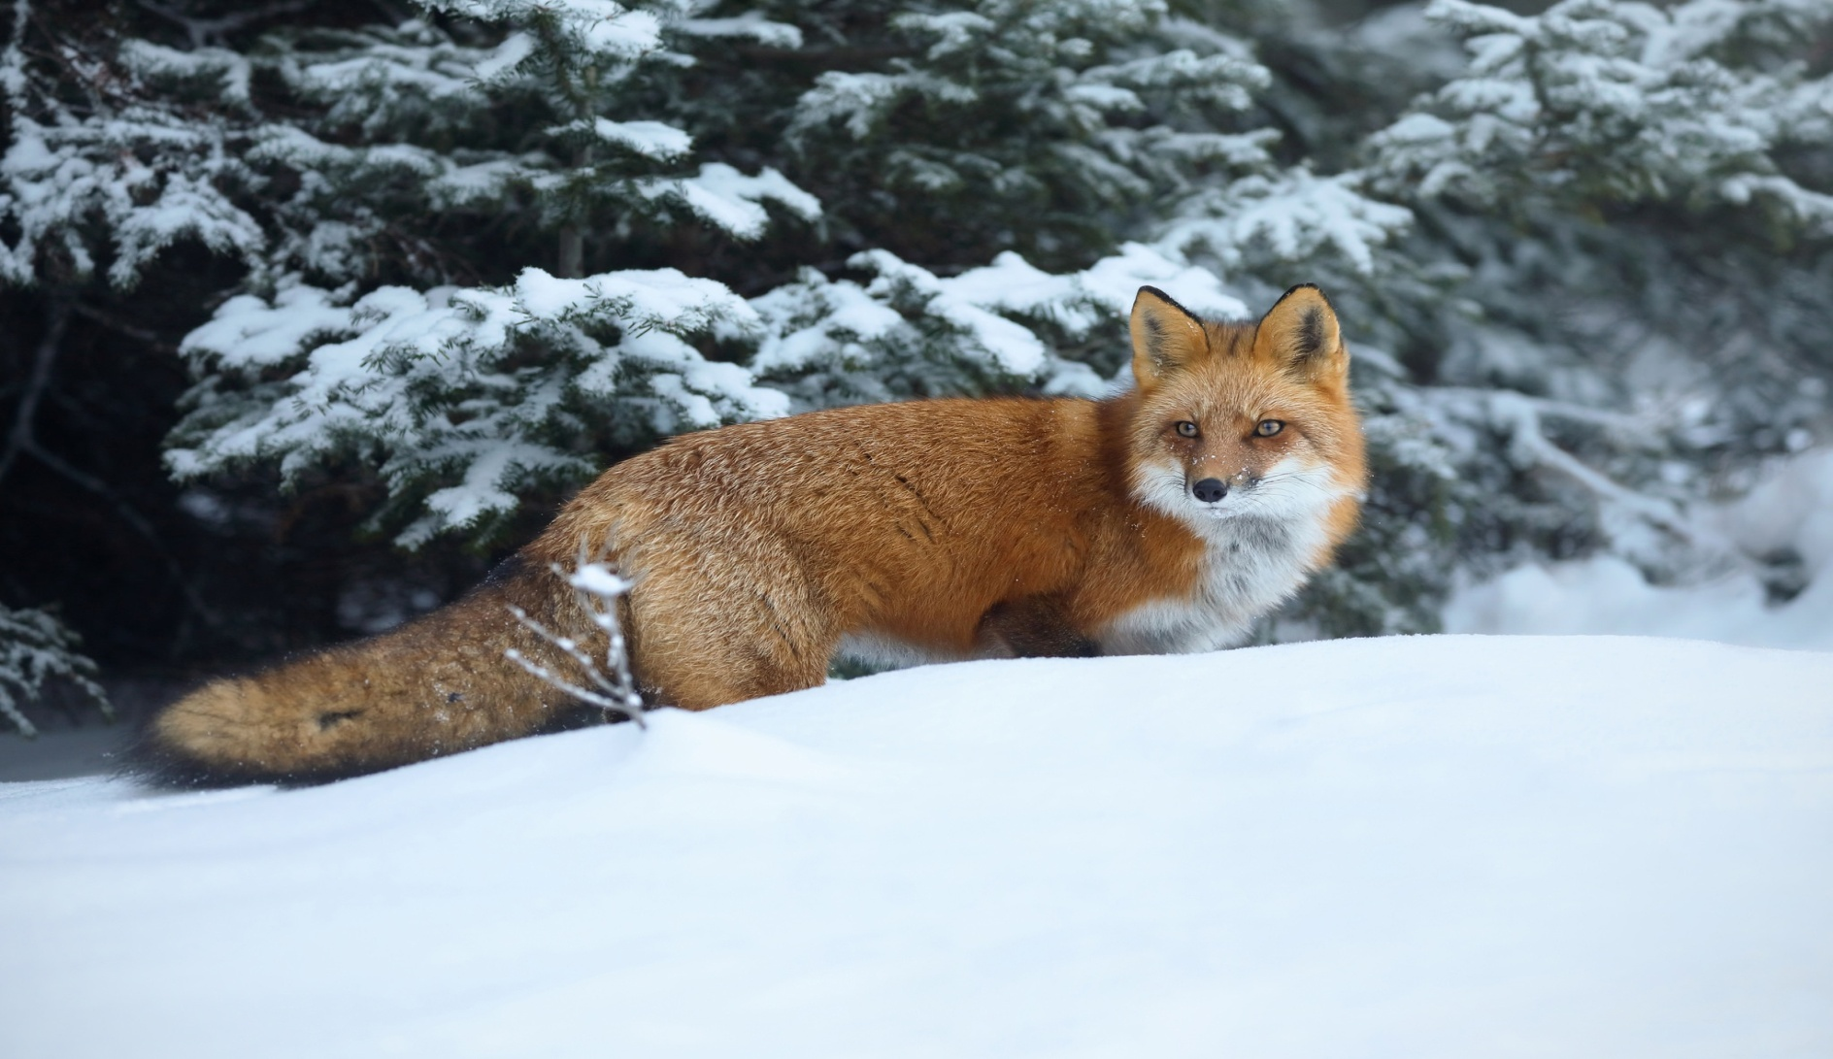
Лиса рыжая, обыкновенная
А знаете ли вы, что?....

Slide 2
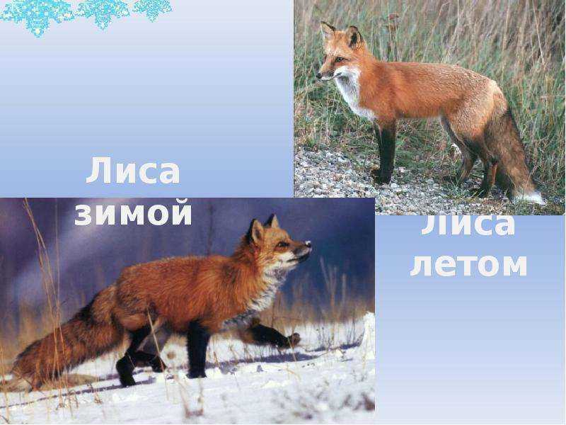
Лиса –семейство псовых

Slide 3

Тявканье лисицы
По голосу самка и самец различаются: самка делает тройной «взлай», заканчивающийся коротким воем, самец лает на манер собаки, но без воя.

Slide 4
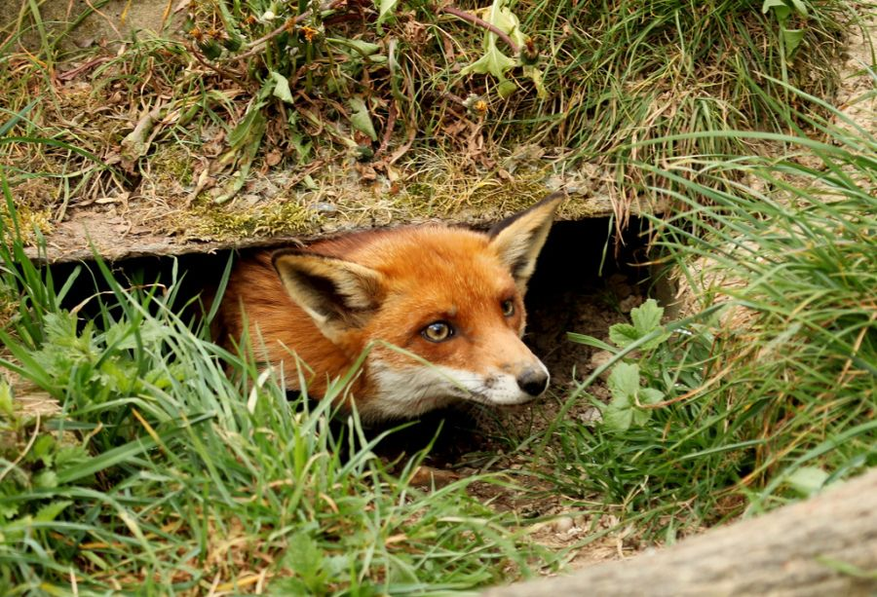
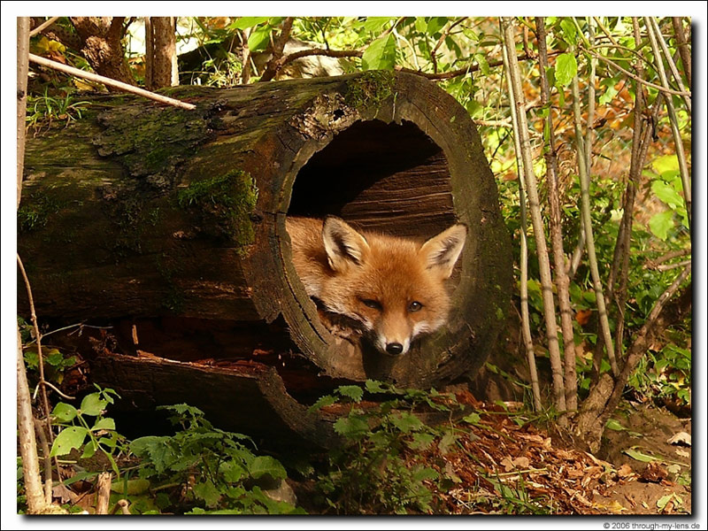
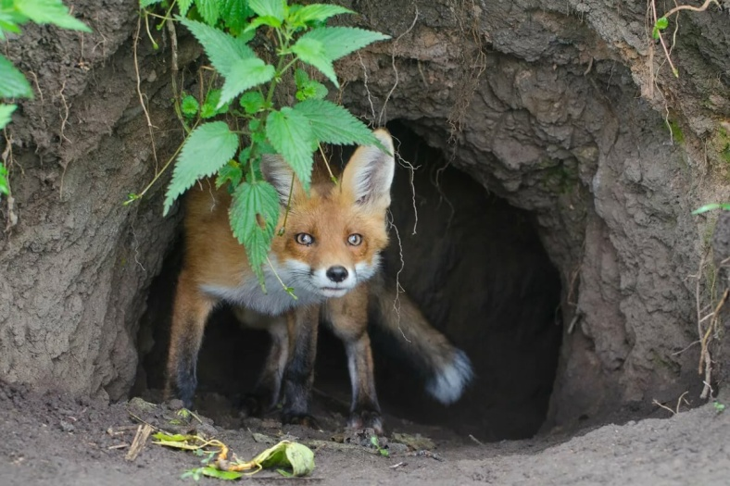
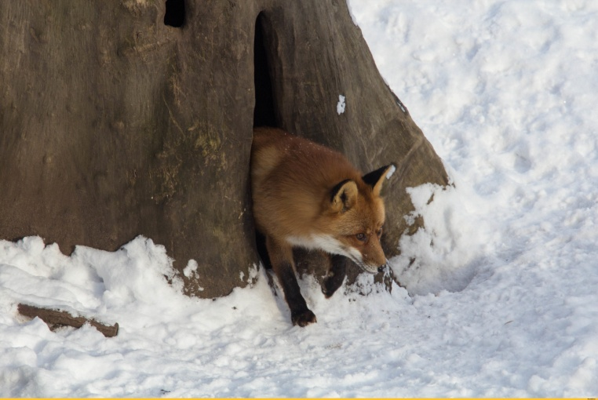
Лиса занимает чужие норы

Slide 5


Slide 6
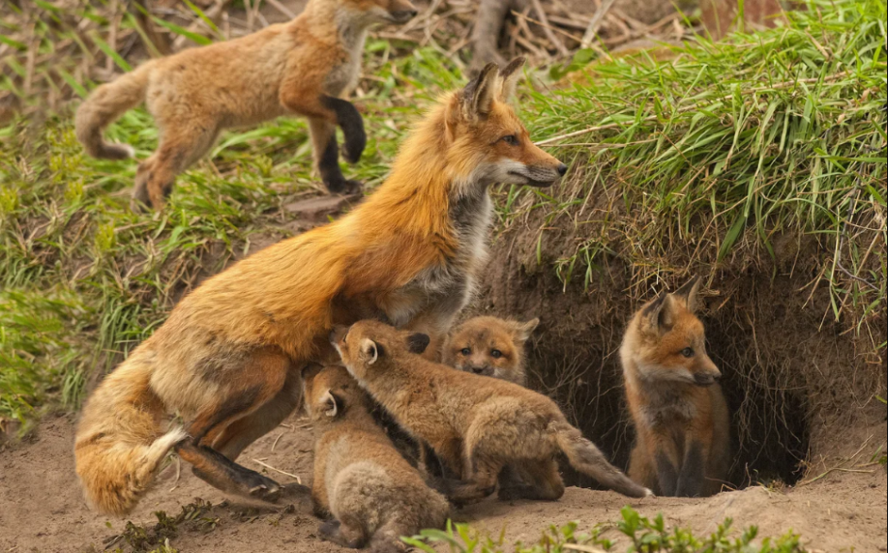
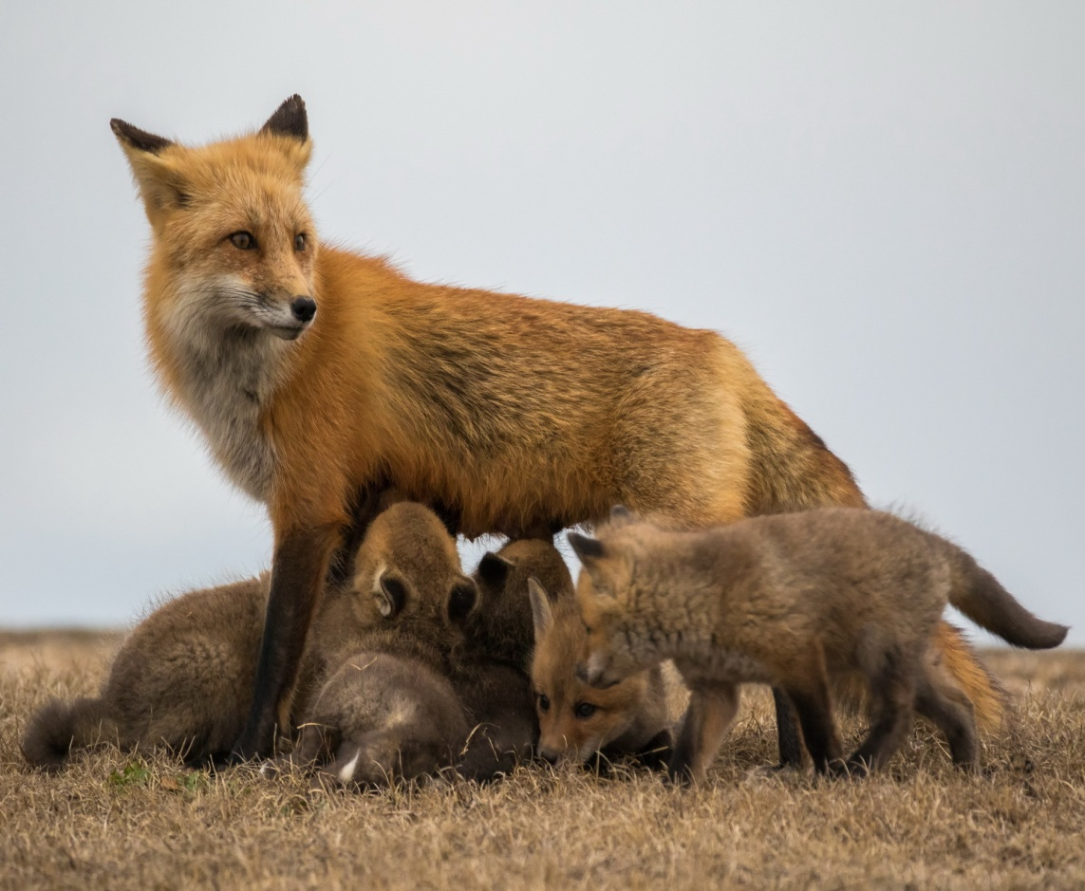
Лисята (щенки)

Slide 7
Лиса Патрикеевна
Несколько веков назад в Нижнем Новгороде жил князь Патрикей. Князь так прославился своей изворотливостью, хитростью, что имя Патрикей с тех пор стало равнозначно «хитрецу». А так как лиса издавна считалась самым хитрым зверем, то, как верная наследница хитрого князя, и получила отчество Патрикеевна.

Slide 8


Лиса в литературных произведениях

Slide 9
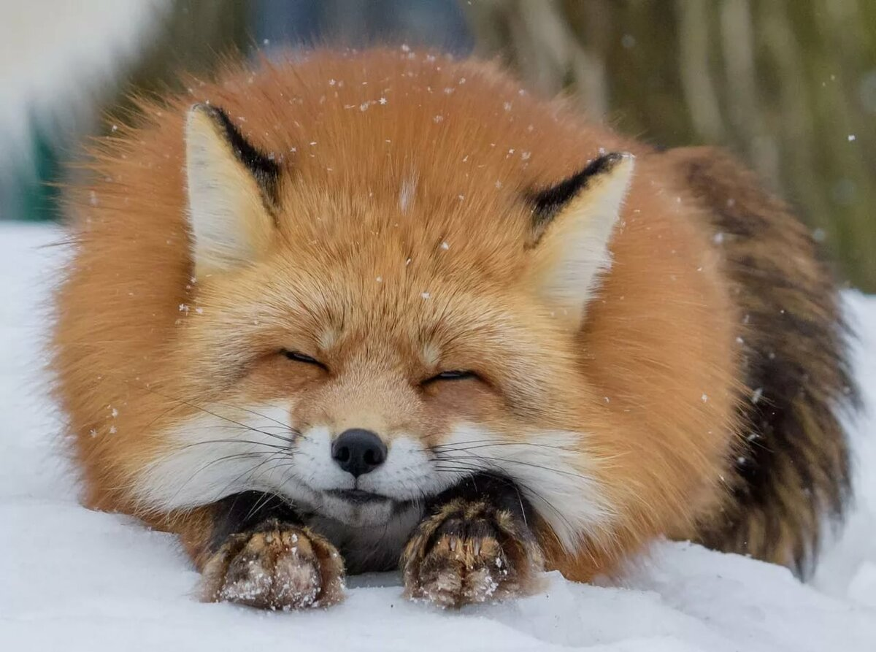
Спасибо за внимание!

